Slide 1
Logo
Brief Introduction to CNN
卷积神经网络简介
报告人：吴昊
时 间：2016.12.02

Slide 2





全连接反向传播算法/BP
局部感知野/Local Connectivity Patter
权值共享/Shared Weights
卷积层/Convolution Layers
子采样层/Sub-sampling Layers
学习组合/
Learning Combinations of Feature Maps

Slide 3
Logo
全连接
反向传播算法
BP

Slide 4
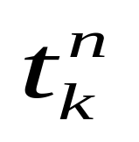
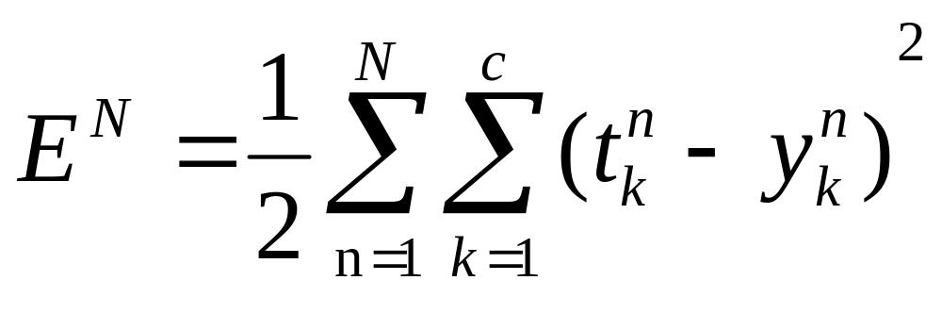
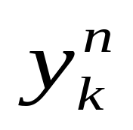
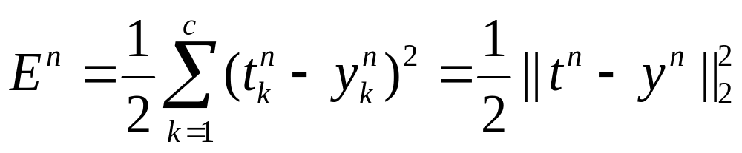
总误差
表示第n个样本对应的网络输出的第k个输出
第n个样本对应的标签的第k维
第n个样本误差

Slide 5

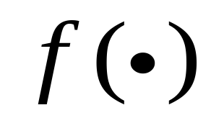
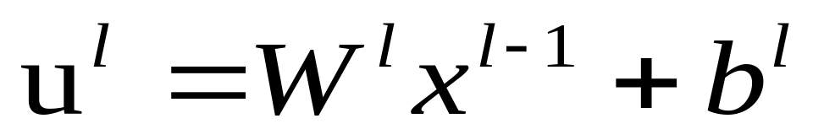
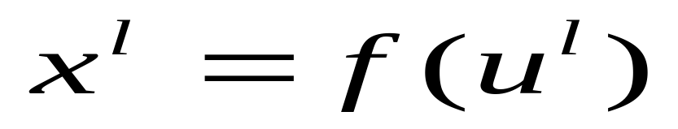
当前层/激活函数
、
层的输入
层的输出

Slide 6
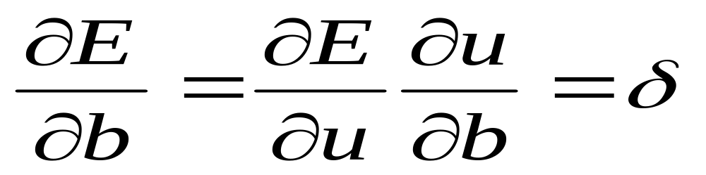
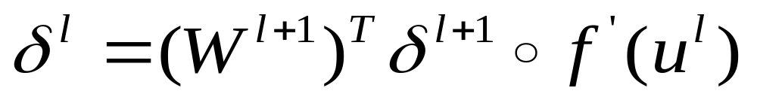
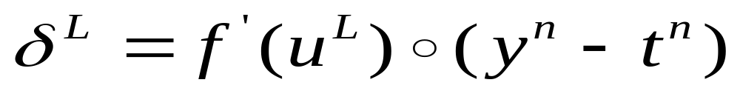
神经元偏置的灵敏度
第l层灵敏度递推公式
点击添加文字说明
点击添加文字说明
点击添加文字说明
点击添加文字说明
点击添加文字说明
点击添加文字说明
点击添加文字说明
点击添加文字说明
点击添加文字说明
点击添加文字说明
点击添加文字说明
点击添加文字说明
输出层灵敏度

Slide 7
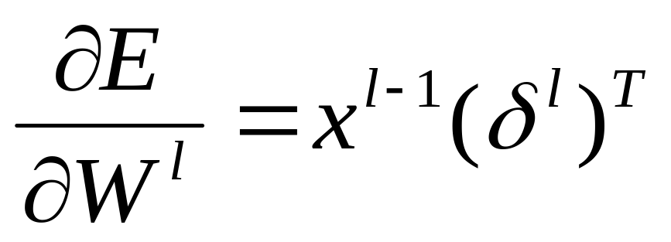

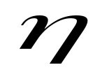
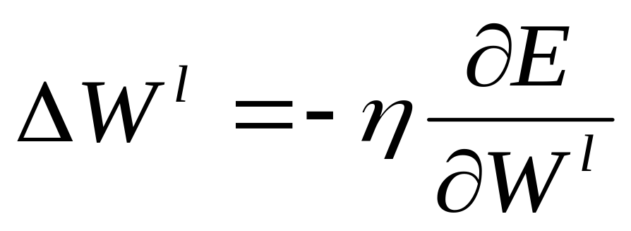
误差对权值导数
权 值 更 新
运用Delta规则（ 是学习率）

Slide 8
Logo
Logo
局部感知野
Local Connectivity Patter
权值共享
Shared Weights

Slide 9


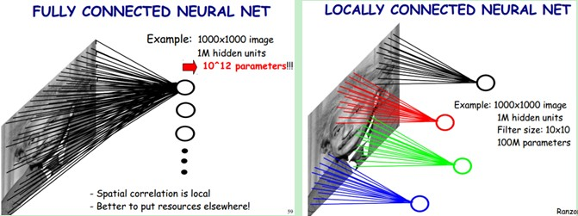

输入是一张
1000*1000的图片
一个局部感知野需要估计10*10=100个权值参数，假设所有隐层神经元使用同一个卷积核处理，那么只需估计100个参数；
一个隐层神经元可以连接10*10个像素点，连接从10^12个变为10^8个，降低了四个数量级；

Slide 10
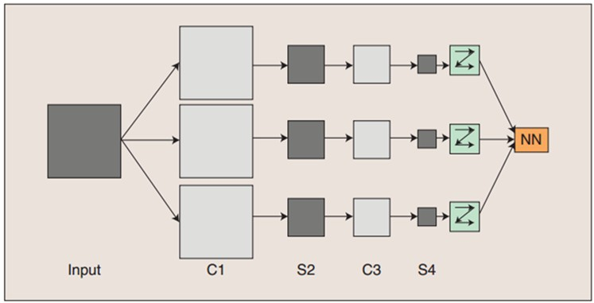


Slide 11
Logo
卷积层
Convolution Layers

Slide 12

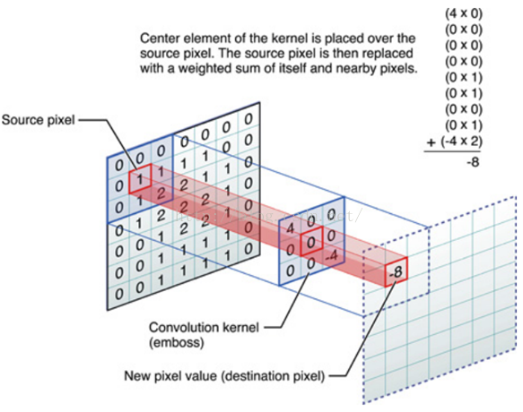
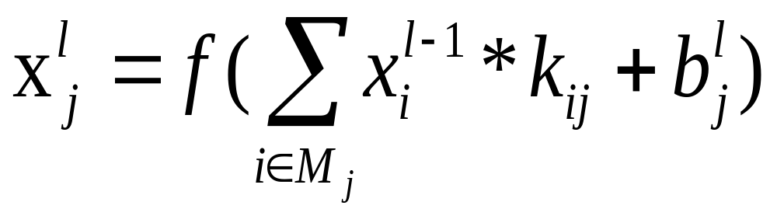

Slide 13
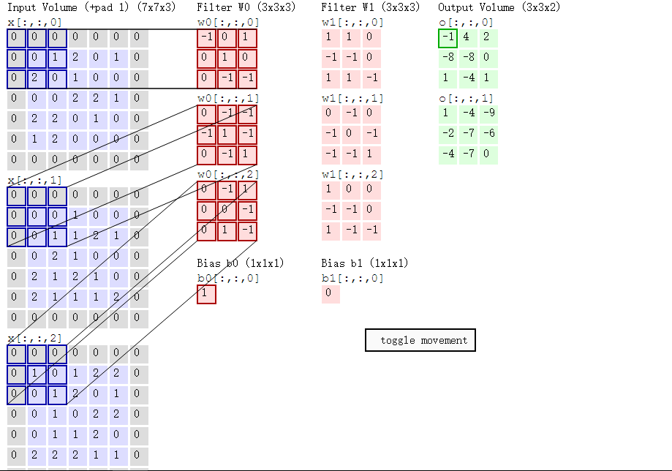
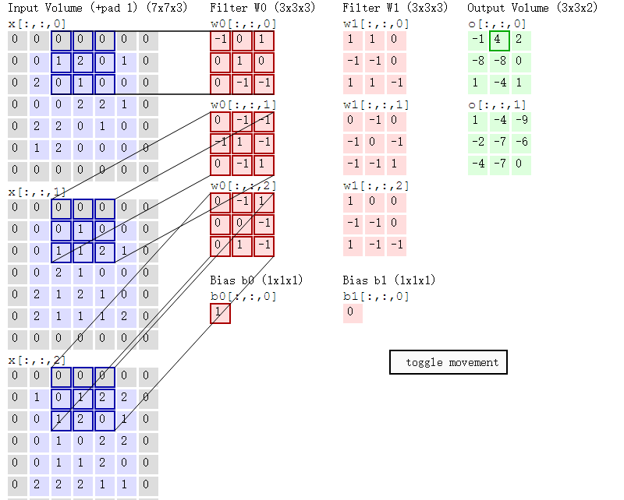


Slide 14
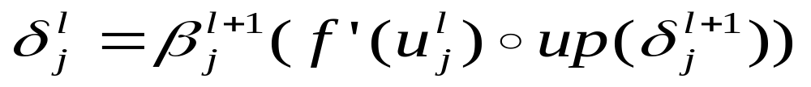
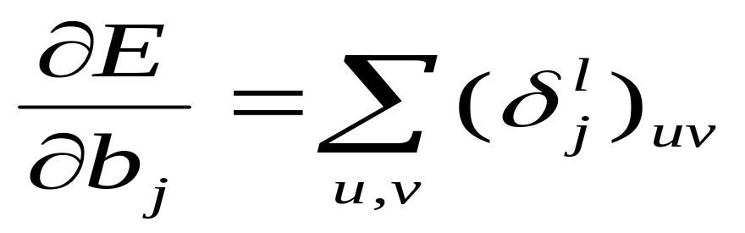
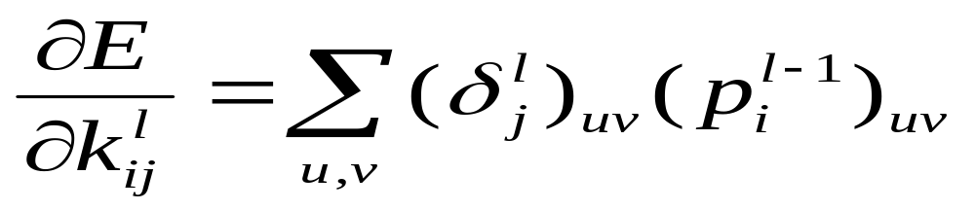
第l层灵敏度
偏置的灵敏度
卷积核的权值梯度

Slide 15
Logo
子采样层
Sub-sampling Layers

Slide 16
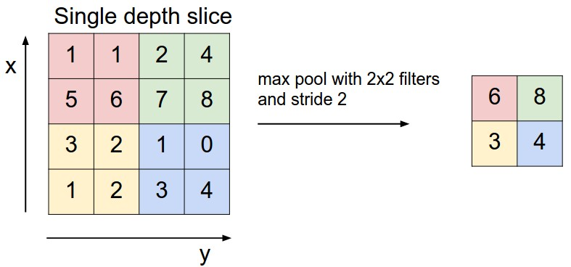
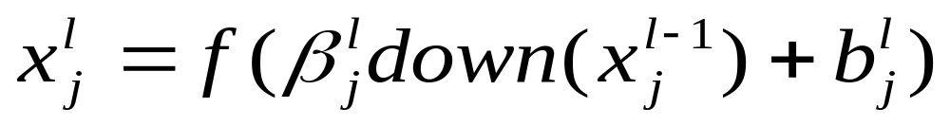
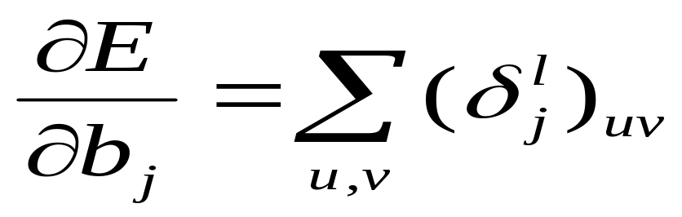
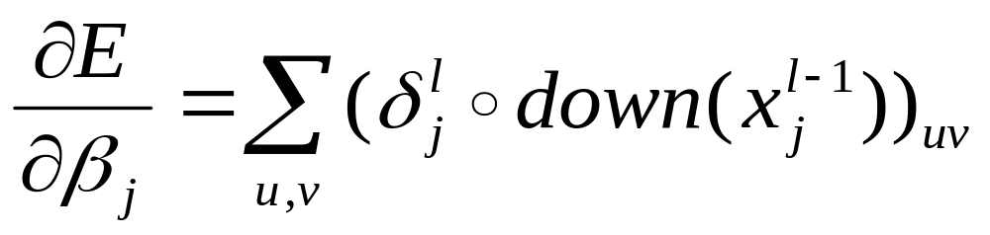
输出
计划完成：30％
实际完成数目：300万
回款数：100万

Slide 17
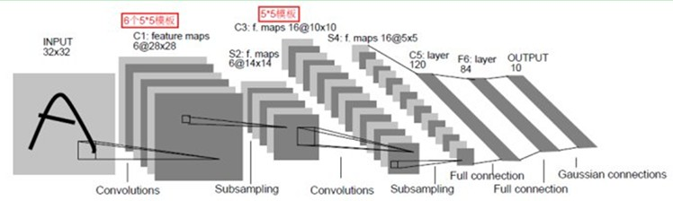
计划完成：30％
实际完成数目：300万
回款数：100万

Slide 18
Logo
学习组合
Learning Combinations of Feature Maps

Slide 19
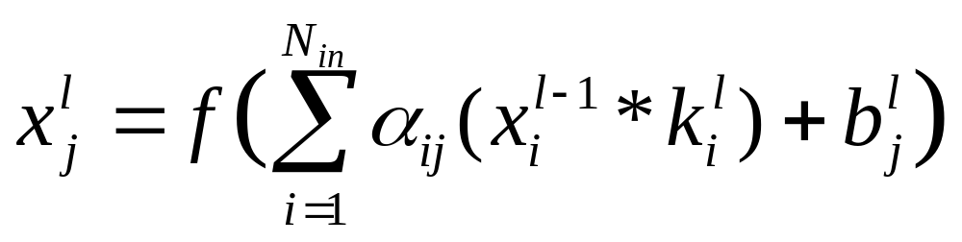
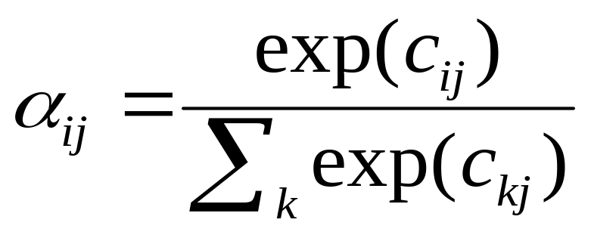
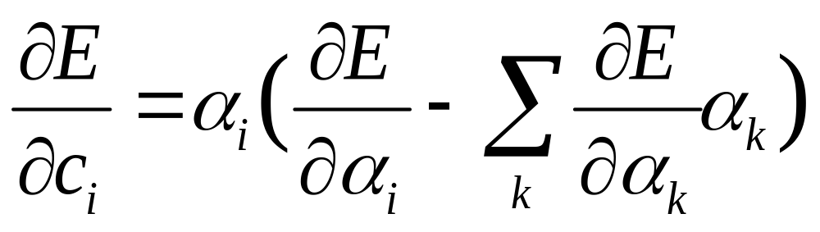
一般是人工选择哪些输入maps去组合得到一个输出map。
但我们这里尝试去让CNN在训练的过程中学习这些组合，也就是让网络自己学习挑选哪些输入maps来计算得到输出map才是最好的。
KEYWORD
KEYWORD
KEYWORD
KEYWORD

Slide 20
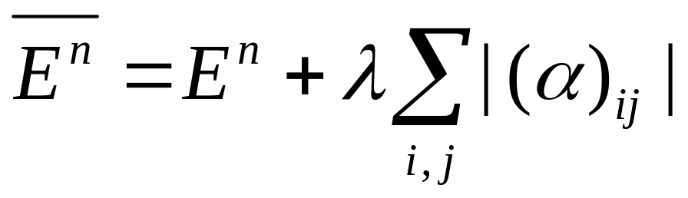
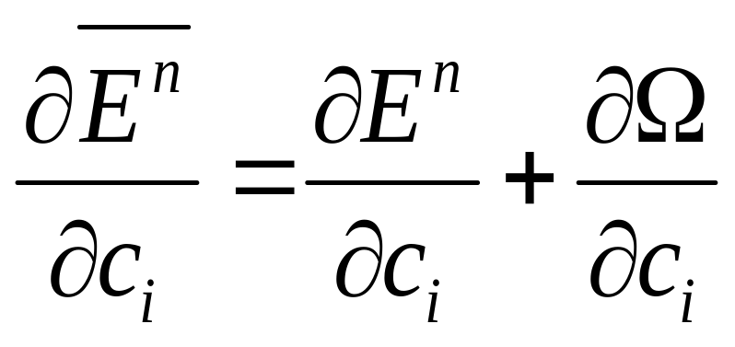
为了限制αi是稀疏的，也就是限制一个输出map只与某些而不是全部的输入maps相连；我们在整体代价函数里增加稀疏约束项Ω(α)。

Slide 21
Logo
谢谢大家！

